Slide 1


Les pas d’Aérobic

Slide 2

Les pas et les blocs
La vidéo des pas
Les blocs imposés
Le tableau des pas

Slide 3
Les blocs imposés
A définir

Slide 4
Le tableau des pas
Catégorie des pas de base | Difficulté A | Difficulté B | Difficulté C
 | Step front / back Step touch | Grapevine V strep A step | Step touch sauté Grapevin sauté Grapevine talon Grapevine genoux
 |  | Jog (talon fesse) Jog knee (montée de genoux)
 | Kick | Kick side Kick sauté | Kick side sauté
 |  | Lunge back (fente arrière) Lunge side (fente latérale)
 | Knee up Step knee up | Knee up sauté Step knee up sauté
 |  |  | Skip sauté
 |  | Jumping Jack
Step
Jog
Kick
Lunge
Knee up
Skip
Jumping Jack

Slide 5
Les Familles
KNEE UP
LUNGE
STEP
JUMPING JACK
Cliquez dessus pour les voir
JOG
SKIP
KICK

Slide 6
STEP
Difficulté A | Difficulté B | Difficulté C
STEP FRONT / STEP BACK
GRAPPEVINE
STEP TOUCH SAUTE
GRAPPEVINE SAUTE
V STEP
STEP TOUCH
GRAPPEVINE TALON
A STEP
GRAPPEVINE KNEE UP

Slide 7
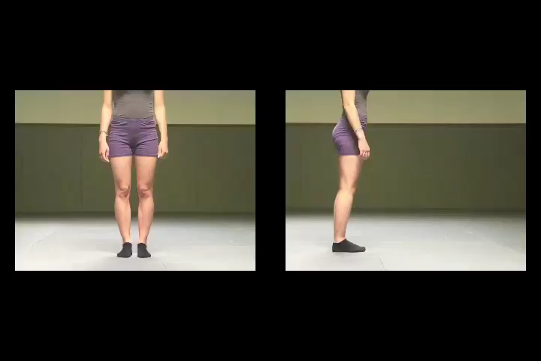
STEP FRONT / STEP BACK

Slide 8
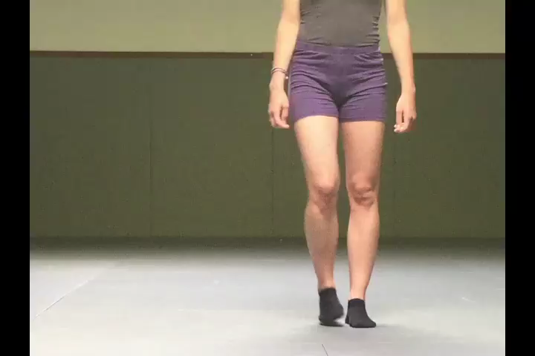
STEP TOUCH

Slide 9
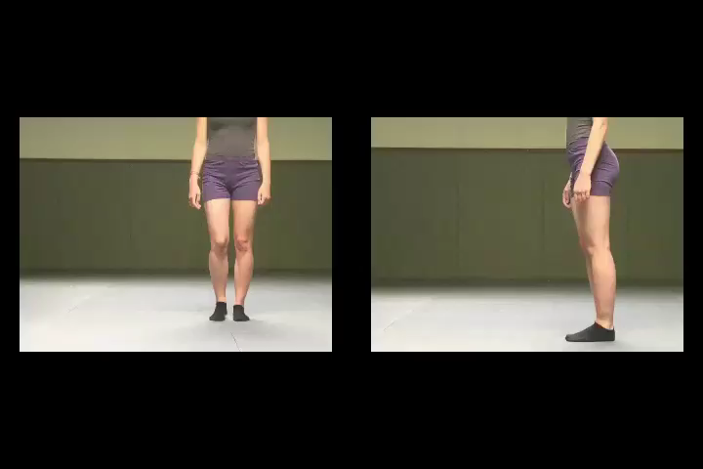
A STEP

Slide 10
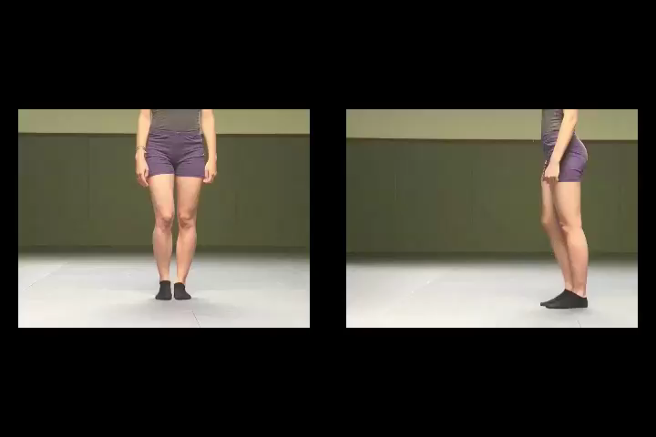
V STEP

Slide 11
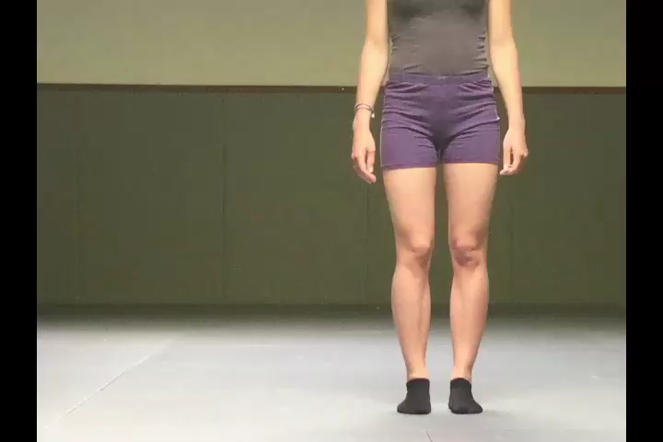
STEP TOUCH SAUTE

Slide 12
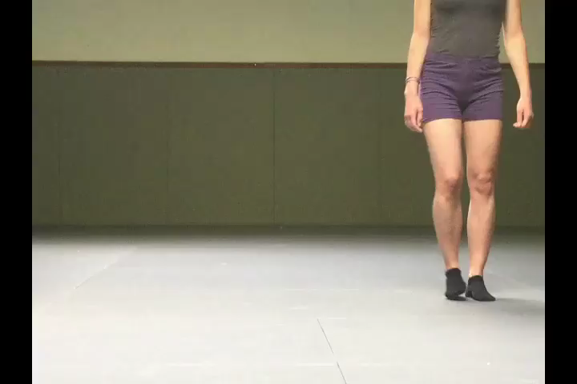
GRAPPEVINE

Slide 13
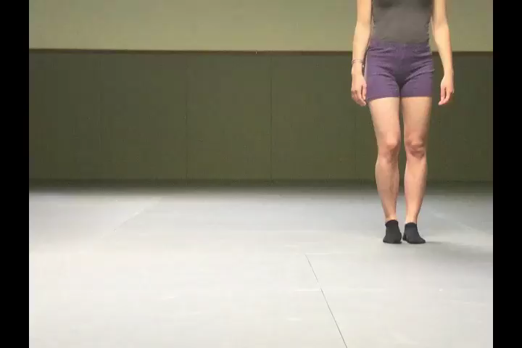
GRAPPEVINE SAUTE

Slide 14
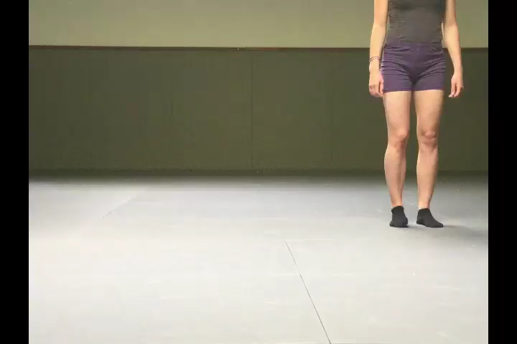
GRAPPEVINE TALON

Slide 15
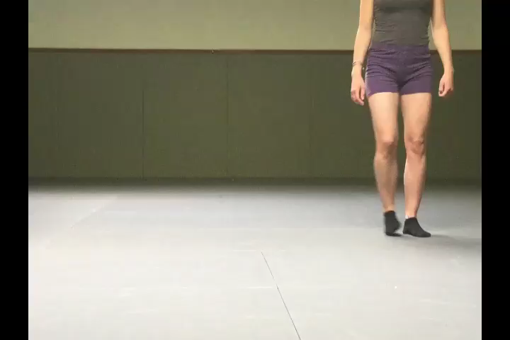
GRAPPEVINE KNEE UP

Slide 16
JOG
Difficulté A | Difficulté B | Difficulté C
JOG
JOG
KNEE UP

Slide 17
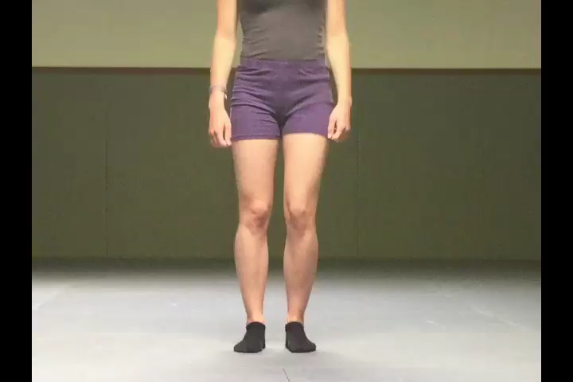
JOG

Slide 18
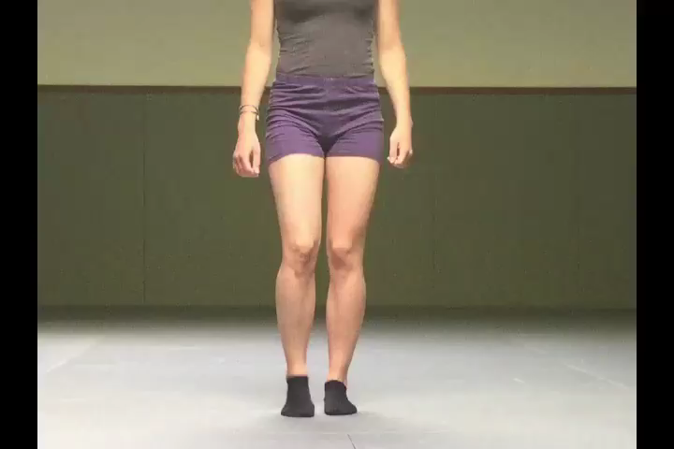
JOG KNEE UP

Slide 19
KICK
Difficulté A | Difficulté B | Difficulté C
KICK FRONT
KICK SIDE
KICK SIDE SAUTE
KICK FRONT SAUTE

Slide 20
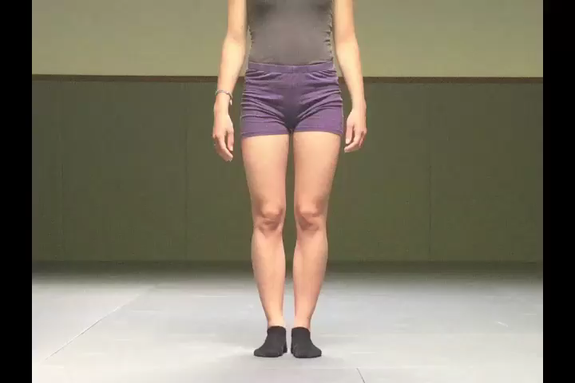
KICK FRONT

Slide 21
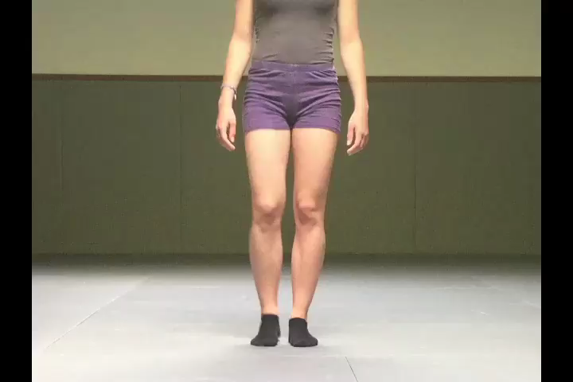
KICK SIDE

Slide 22
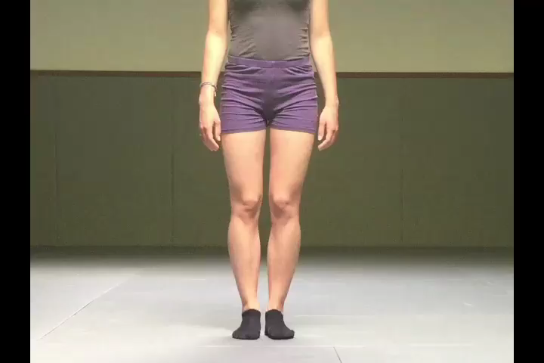
KICK FRONT SAUTE

Slide 23
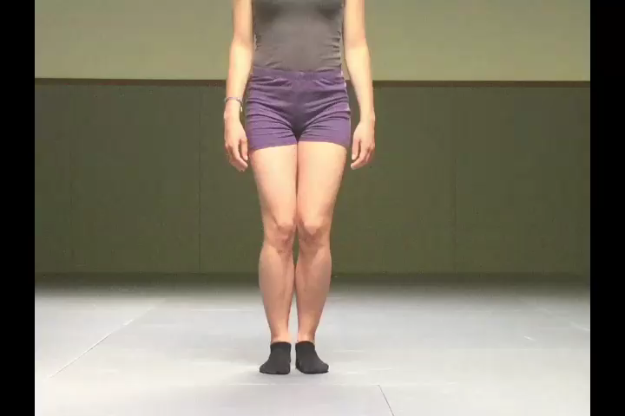
KICK SIDE SAUTE

Slide 24
LUNGE
Difficulté A | Difficulté B | Difficulté C
LUNGE BACK
LUNGE SIDE

Slide 25
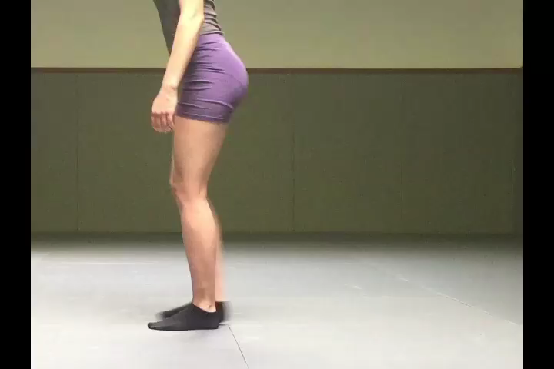
LUNGE BACK

Slide 26
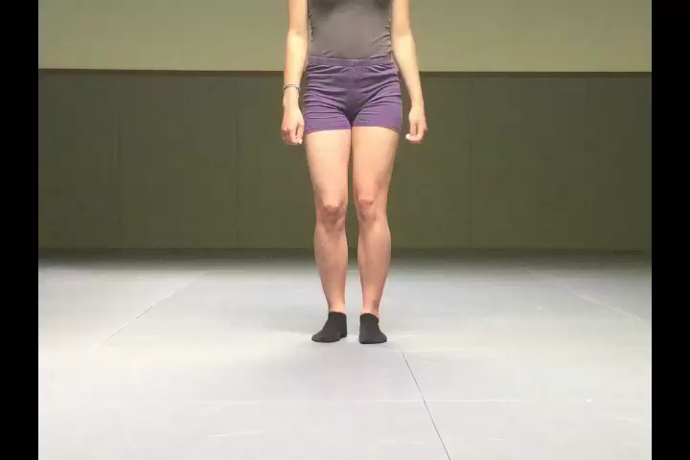
LUNGE SIDE

Slide 27
JUMPING JACK
Difficulté A | Difficulté B | Difficulté C
JUMPING JACK

Slide 28
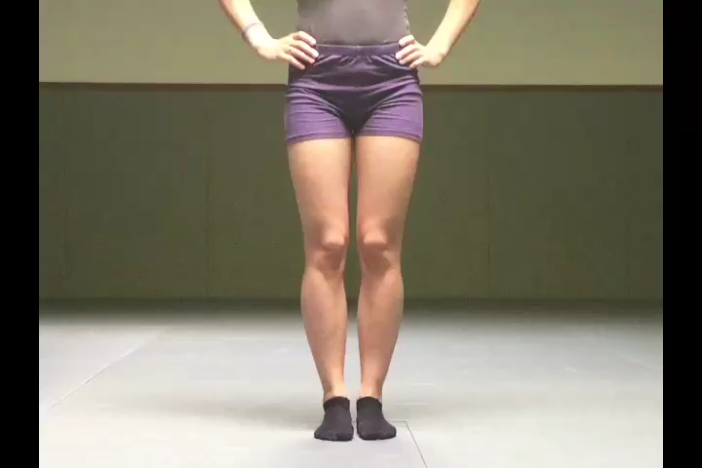
JUMPING JACK

Slide 29
SKIP
Difficulté A | Difficulté B | Difficulté C
SKIP

Slide 30
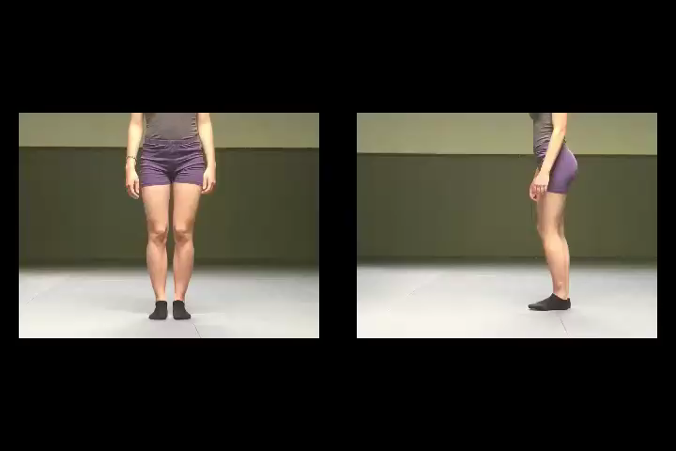
SKIP

Slide 31
KNEE UP
Difficulté A | Difficulté B | Difficulté C
KNEE UP
KNEE UP SAUTE
STEP KNEE UP
STEP KNEE UP SAUTE

Slide 32
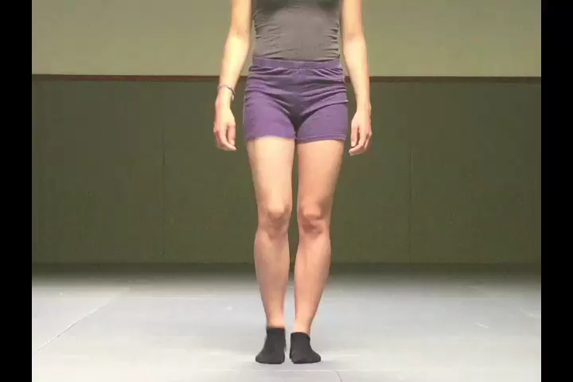
KNEE UP

Slide 33
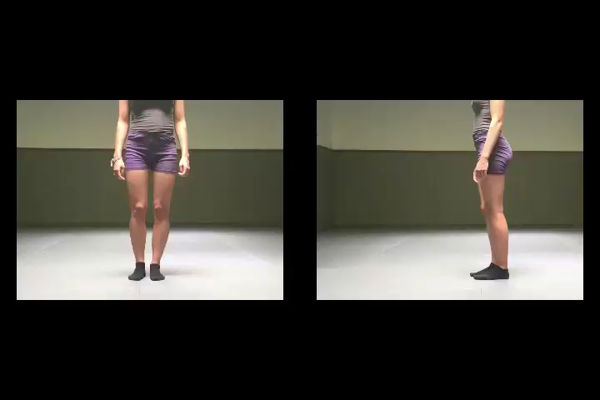
STEP KNEE UP

Slide 34
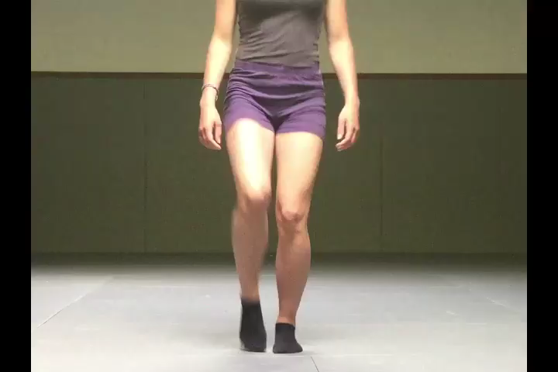
KNEE UP SAUTE

Slide 35
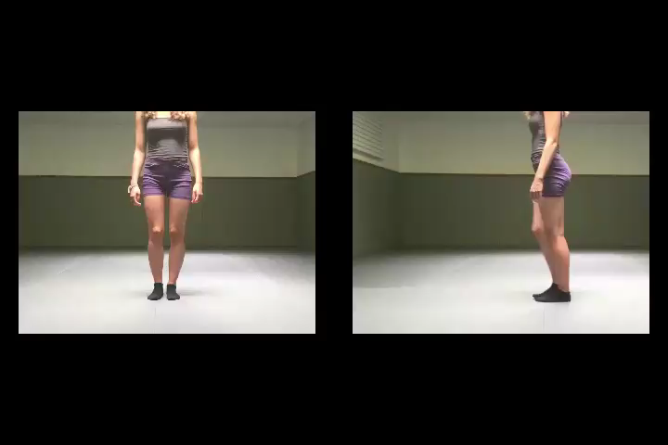
STEP KNEE UP saute

